Slide 1
Alocação Dinâmica & Listas
Prof. Denio Duarte
duarte@uffs.edu.br
Prof. Giancarlo D. Salton
gian@uffs.edu.br

Slide 2
Alocação Estática
Memória RAM
int main()
{
int a;
float b;
int v[3];
a=10;
b=3.1416;
v[0]=3;v[1]=4;v[2]=5;
:
return 0;
}
?
?
?
?
?

Slide 3
Alocação Estática
Memória RAM
int main()
{
int a;
float b;
int v[3];
a=10;
b=3.1416;
v[0]=3;v[1]=4;v[2]=5;
:
return 0;
}
10
3.1416
3
4
5
Os espaços para as variáveis são alocados durante o carga do programa para a memória

Slide 4
Alocação Estática
Memória RAM
int main()
{
int a;
float b;
int v[3];
a=10;
b=3.1416;
v[0]=3;v[1]=4;v[2]=5;
:
return 0;
}
10
3.1416
3
4
5
Problema: se tivermos que carregar muitos valores para a memória mas não sabemos o máximo?

Slide 5
Alocação Estática
Memória RAM
int main()
{
int a;
float b;
int v[3000];
a=10;
b=3.1416;
v[0]=3;v[1]=4;v[2]=5;
:
return 0;
}
10
3.1416
3
4
5
?
?
...
?
Problema: se tivermos que carregar muitos valores para a memória mas não sabemos o máximo?
1. Desperdício de memória
2. Falta de memória caso existam mais valores do que o planejado

Slide 6
Antes de continuarmos ...
Recapitulação ponteiros
int a;
int *p;
?
?

Slide 7
Antes de continuarmos ...
Recapitulação ponteiros
int a;
int *p;
a=10;
p=&a;
10

Slide 8
Antes de continuarmos ...
Recapitulação ponteiros
int a;
int *p;
a=10;
p=&a;
*p=20;
20

Slide 9
Antes de continuarmos ...
Recapitulação ponteiros
int a;
int *p;
a=10;
p=&a;
*p=20;
int b=11;
p=&b;
20
11

Slide 10
Antes de continuarmos ...
Lembrando: vetores são ponteiros disfarçados :)
int v[4]={2,4,6,8};
*v=10;
2
4
6
8

Slide 11
Antes de continuarmos ...
Lembrando: vetores são ponteiros disfarçados :)
int v[4]={2,4,6,8};
*v=10;
*(v+1)=12;
2
4
6
8
10
12
6
8

Slide 12
Antes de continuarmos ...
Lembrando: vetores são ponteiros disfarçados :)
Por isso não se coloca & no scanf para strings (vetores de caracteres):
char st[10];
scanf(“%s”,st);// e não scanf(“%s”,&st)

Slide 13
Alocação Dinâmica
Os espaços para as variáveis são alocados durante a execução do programa.
O espaço deve ser alocado e uma variável deve apontar para ele (variável ponteiro)
A variável que aponta e o espaço alocado devem ser do mesmo tipo
A biblioteca stdlib.h deve ser incluída para usarmos a função de alocação de memória

Slide 14
Alocação Dinâmica
Como utilizar?
Criar uma variável com o tipo desejado colocando * antes do nome da variável: int *p;
Para armazenar algo no local que a variável está apontando: *p=10;
Para alterar o endereço que a variável aponta faz-se: p=<novo endereço>: p=&a; // & indica endereço de algo
Para alocar um espaço de memória e retornar o enderço do local: malloc(qtdade de bytes)=> p=(int *)malloc(sizeof(int));

Slide 15
Alocação Dinâmica
Exemplo:
:
int *p;
?

Slide 16
Alocação Dinâmica
Exemplo:
:
int *p=NULL;
Lembrando:
Para inicializarmos um ponteiro para um lugar “seguro”, usamos o valor NULL

Slide 17
Alocação Dinâmica
Exemplo:
:
int *p;
p=(int *)malloc(sizeof(int));

Slide 18
Alocação Dinâmica
Exemplo:
:
int *p;
p=(int *)malloc(sizeof(int));
*p=22;
print(“Conteúdo do p: %d”,*p);
print(“Local de apontamento: %p”,p);
// interessante, veja como fica o scanf
scanf(“%d”,p); // e não scanf(“%d”,&p)
22

Slide 19
Listas
Até agora, vimos uma estrutura de dados: vetores
Propriedades importantes de um vetor:
São uma área de memória contígua
Em aula anterior vimos uma segunda estrutura: structs
Propriedades importantes de uma struct:
Os elementos (membros) de uma struct podem ser de tipos diferentes
Para selecionar um elemento de uma struct, especificamos o nome do elemento

Slide 20
Relembrando Struct
Para declarar variáveis que são structs, podemos escrever
Representação de data1 na memória do computador:
Os nomes dos membros de uma struct não conflitam com outros nomes de fora da struct
struct {
int dia;
int mes;
int ano;
} data1, data2;
struct {
int id;
char nome[TAM_NOME+1];
double salario;
} funcionario1, funcionario2;
data1
dia
mes
ano

Slide 21
Relembrando Struct
Definindo um tipo com typedef
typedef struct {
int dia;
int mes;
int ano;
} Data;
typedef struct{
int id;
char nome[TAM_NOME+1];
double salario;
} Funcionario;
Data data1, data2;
Funcionario funcionario1, funcionario2;

Slide 22
Lista
Uma lista, de maneira geral, é um conjunto de elementos do mesmo tipo.
Uma lista pode ser implementada de diversas formas.
Podemos considerar isso como uma lista?
typedef struct {
int id;
char nome[TAM_NOME+1];
double salario;
} Funcionario;
Funcionario funcionarios[25];

Slide 23
Lista
Podemos considerar isso como uma lista?
Sim. Vetores criam listas estáticas
Já fizemos nos exercícios anteriores.
Quais os problemas que ela apresenta?
typedef struct {
int id;
char nome[TAM_NOME+1];
double salario;
} Funcionario;
Funcionario funcionarios[25];

Slide 24
Lista
Lista com vetor
Quais os problemas que ela apresenta?
Tamanho fixo da quantidade máxima de elementos
Possível fonte de desperdício de memória
typedef struct {
int id;
char nome[TAM_NOME+1];
double salario;
} Funcionario;
Funcionario funcionarios[25];

Slide 25
Saudade do Python :)
Cria-se uma struct (classe)
Uma variável do tipo lista (lista_f)
Adicionava-se o elemento da classe na lista
Repetia até o infinito ...
class func:
id=0
nome=’’
salario=0.0;
#
list_f=[]
f=func()
f.id=15
f.nome=’Quinze’
f.salario=15
list_f.append(f)
f=func()
f.id=16
f.nome=’Dezesseis’
f.salario=16
list_f.append(f)

Slide 26
Back to reality
Implementando lista dinamicamente em C
Para declarar variáveis que são ponteiros para structs, podemos escrever
Representação de data1 na memória do computador:
typedef struct {
int dia;
int mes;
int ano;
} Data;
typedef struct {
int id;
char nome[TAM_NOME+1];
double salario;
} Funcionario;
Data *data1;
Funcionario *funcionario1, *funcionario2;
data1 = (Data *) malloc(sizeof(Data));
data1->dia=5 // não pode ser data1.dia
data1->mes=8
data1->ano=2021
// Cuidado
Data dt; // versão estática
dt.dia=5
dt.mes=8
dt.ano=2021
dia
mes
ano
data1
5
8
2021

Slide 27
Back to reality
typedef struct {
int dia;
int mes;
int ano;
} Data;
typedef struct {
int id;
char nome[TAM_NOME+1];
double salario;
} Funcionario;
Data *data1;
Funcionario *funcionario1, *funcionario2;
data1 = (Data *) malloc(sizeof(Data));
data1->dia=5 // não pode ser data1.dia
data1->mes=8
data1->ano=2021
data1 = (Data *) malloc(sizeof(Data));
Ao alocarmos um novo espaço, a localização do anterior é perdida
dia
mes
ano
data1
5
8
2021
dia
mes
ano
?
?
?

Slide 28
Back to reality
Quando alocamos um novo espaço na memória perdemos o endereço do anterior :(
Em Python a lista era acessada com o índice: lista[0], lista[1], …
Em C só daria certo se alocarmos tudo de uma vez só, mas cairíamos no problema de “o que é tudo?”
data1 = (Data *) malloc(sizeof(Data)*100); // igual a Data data1[100];
Agora poderíamos fazer: data1[0], … data1[99]
dia
mes
ano
data1
5
8
2021
dia
mes
ano
?
?
?

Slide 29
Lista encadeada
Uma lista encadeada representa uma sequência de objetos, do mesmo tipo, na memória.
Os espaços alocados não estão organizados contiguamente (de forma contínua)
Cada elemento da sequência armazena seu valor e o endereço do próximo elemento
Ou seja, junto a cada um dos elementos da lista, explicitamente armazenamos o endereço para o próximo elemento da lista

Slide 30
Lista encadeada
A lista é chamada de encadeada pois dentro do espaço alocado tem um ponteiro que aponta para o próximo
Isso se faz necessário para os espaços não ficarem perdidos
dia
mes
ano
next
5
8
2021
data1
dia
mes
ano
next
?
?
?
NULL

Slide 31
Lista encadeada
A lista é chamada de encadeada pois dentro do espaço alocado tem um ponteiro que aponta para o próximo
Isso se faz necessário para os espaços não ficarem perdidos
dia
mes
ano
next
5
8
2021
data1
dia
mes
ano
next
?
?
?
NULL
Ok. Agora conseguimos “caminhar”
pelas regiões alocadas, mas como
começar a caminhada?

Slide 32
Lista encadeada
A lista é chamada de encadeada pois dentro do espaço alocado tem um ponteiro que aponta para o próximo
Isso se faz necessário para os espaços não ficarem perdidos
first
dia
mes
ano
next
5
8
2021
data1
dia
mes
ano
next
?
?
?
NULL
Ok. Agora conseguimos “caminhar”
pelas regiões alocadas, mas como
começar a caminhada?
Basta criar um ponteiro auxiliar que
vai nos dizer quem é o primeiro :)

Slide 33
Lista encadeada
A lista é chamada de encadeada pois dentro do espaço alocado tem um ponteiro que aponta para o próximo
Esquema
first
dados
next
dados
next
dados
next
NULL
ponteiro_atual

Slide 34
Lista encadeada
Uma lista encadeada representa uma sequência de objetos, do mesmo tipo, na memória. Cada elemento da sequência armazena seu valor e o endereço do próximo elemento
Ou seja, junto a cada um dos elementos da lista, explicitamente armazenamos o endereço para o próximo elemento da lista
id
nome
salario
*next
struct funcionario{
int id;
char nome[TAM_NOME+1];
double salario;
struct funcionario *next;
};
typedef struct funcionario Funcionario;
id
nome
salario
*next
elemento
next
elemento
next
NULL

Slide 35
Lista encadeada
Uma lista encadeada representa uma sequência de objetos, do mesmo tipo, na memória. Cada elemento da sequência armazena seu valor e o endereço do próximo elemento
Os elementos de uma lista não ocupam uma área contígua de memória (como os vetores), o que não permite acesso direto aos elementos.
Para acessar um elemento, é necessário que todos os elementos estejam encadeados.
struct funcionario{
int id;
char nome[TAM_NOME+1];
double salario;
struct funcionario *next;
};
typedef struct funcionario Funcionario;

Slide 36
struct funcionario{
int id;
char nome[TAM_NOME+1];
double salario;
struct funcionario *next;
}
typedef struct funcionario Funcionario;
Lista encadeada
Como criamos a lista
Funcionario *first; //head é legal também :)
first = (Funcionario *) malloc(sizeof(Funcionario));
first->id = 1;
strcpy(first->nome, "Pafuncio");
first->salario = 3000.0;
first->next = NULL;

Slide 37
Funcionario *first; //head
first = (Funcionario *) malloc(sizeof(Funcionario));
first->id = 1;
strcpy(first->nome, "Pafuncio");
first->salario = 3000.0;
first->next = NULL;
Memória
?
first

Slide 38
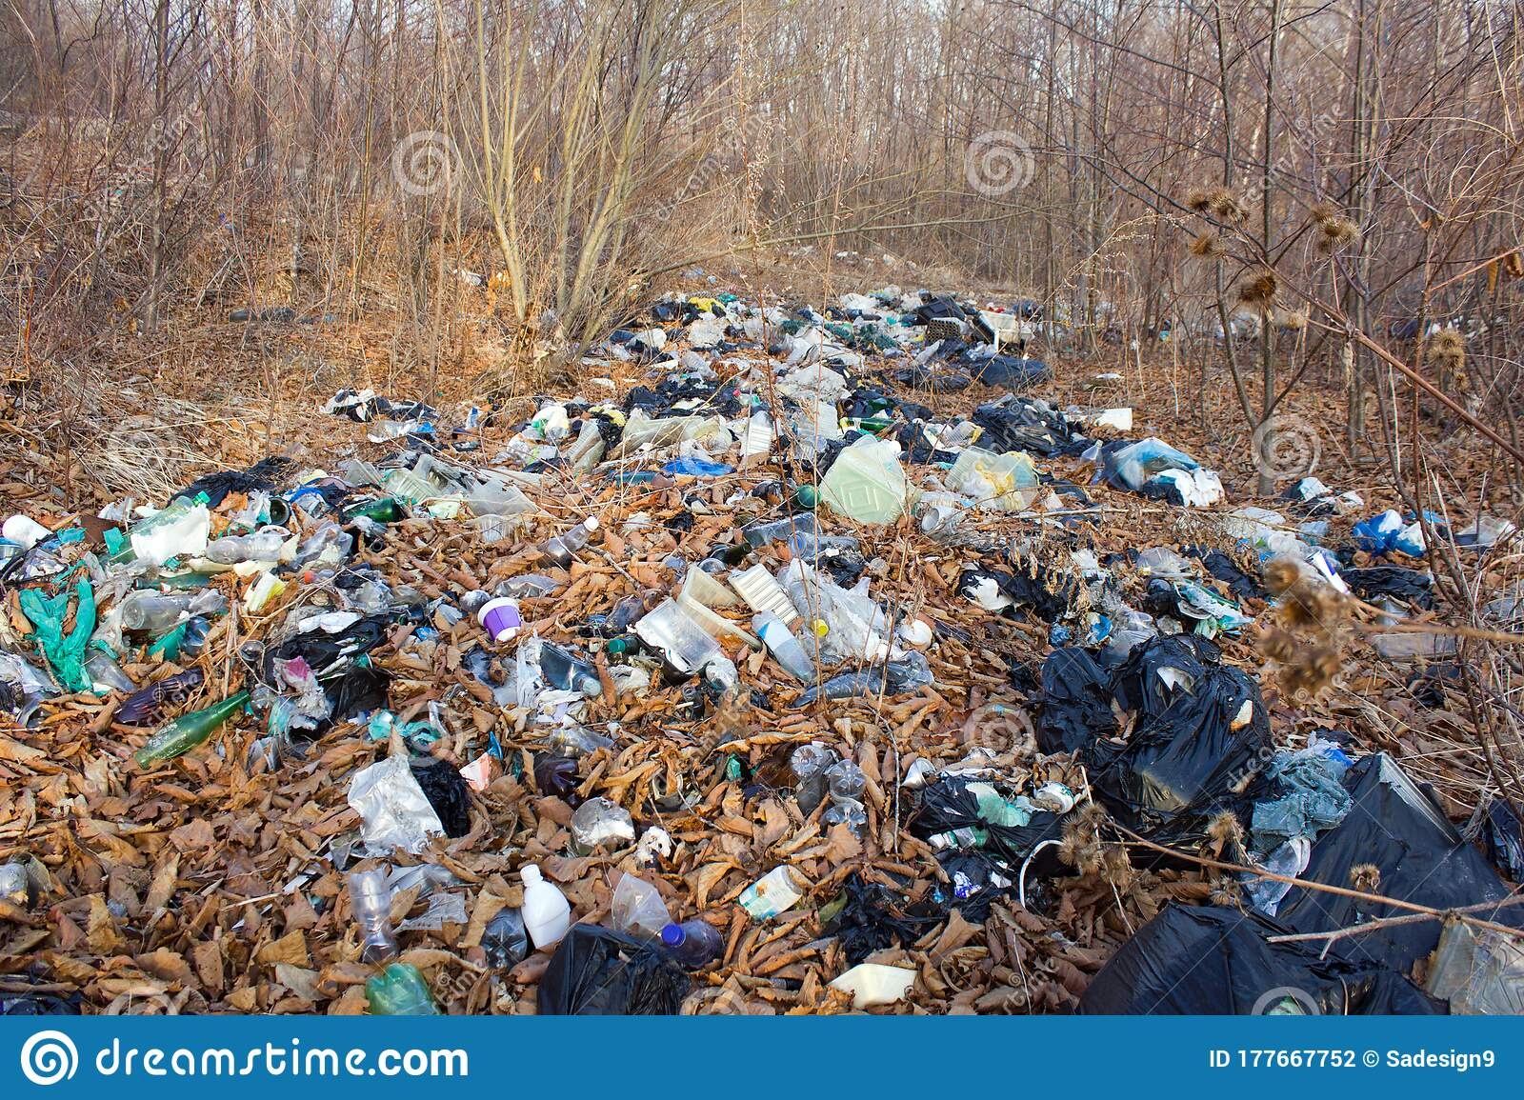
Funcionario *first; //head
first = (Funcionario *) malloc(sizeof(Funcionario));
first->id = 1;
strcpy(first->nome, "Pafuncio");
first->salario = 3000.0;
first->next = NULL;
Memória
first

Slide 39
Funcionario *first; //head
first = (Funcionario *) malloc(sizeof(Funcionario));
first->id = 1;
strcpy(first->nome, "Pafuncio");
first->salario = 3000.0;
first->next = NULL;
Memória
first
1

Slide 40
Funcionario *first; //head
first = (Funcionario *) malloc(sizeof(Funcionario));
first->id = 1;
strcpy(first->nome, "Pafuncio");
first->salario = 3000.0;
first->next = NULL;
Memória
first
1
Pafuncio

Slide 41
Funcionario *first; //head
first = (Funcionario *) malloc(sizeof(Funcionario));
first->id = 1;
strcpy(first->nome, "Pafuncio");
first->salario = 3000.0;
first->next = NULL;
Memória
first
1
3000.0
Pafuncio

Slide 42
Funcionario *first; //head
first = (Funcionario *) malloc(sizeof(Funcionario));
first->id = 1;
strcpy(first->nome, "Pafuncio");
first->salario = 3000.0;
first->next = NULL;
Memória
first
1
3000.0
Pafuncio
NULL

Slide 43
struct funcionario{
int id;
char nome[TAM_NOME+1];
double salario;
struct funcionario *next;
}
typedef struct funcionario Funcionario;
Lista encadeada
Adicionando outros elementos
Preciso pensar no encadeamento da lista
Funcionario *f, *aux, *first=NULL;
for (/*QUANTOS EU QUISER*/){
f = (Funcionario *)malloc(sizeof(Funcionario));
f->id = contador; //contador é uma variável qualquer
scanf(“%s”,&f->nome);
f->salario = 3000.0;
f->next = NULL;
if (first == NULL){
first = f; aux=f; // inicialmente, todos apontam pa-
} else { // para a primeira região alocada
aux->next=f; // aux deve apontar sempre para a região
aux=f; // anterior à nova alocada
}
}

Slide 44
struct funcionario{
int id;
char nome[TAM_NOME+1];
double salario;
struct funcionario *next;
}
typedef struct funcionario Funcionario;
Lista encadeada
Como imprimimos os elementos
Para imprimir devemos iterar sobre todos os elementos partindo do primeiro
Funcionario *aux; //vai ser nosso 'contador'
for (aux = first; aux != NULL; aux = aux->next){
//aqui aux vale o elemento atual na lista.
printf("Funcionario id: %d, nome: %s, salario: %lf\n", aux->id, aux->nome, aux->salario);
}

Slide 45
Lista encadeada
Como criamos a lista
Existe várias formas
Outra possibilidade
struct funcionario{
int id;
char nome[TAM_NOME+1];
double salario;
struct funcionario *next;
};
typedef struct funcionario Funcionario;
typedef struct{
Funcionario *first;
} Lista;

Slide 46
Lista encadeada
Como criamos a lista
Existe várias formas
Outra possibilidade
typedef struct {
int id;
char nome[TAM_NOME+1];
double salario;
} Funcionario;
struct lista {
Funcionario *elemento;
struct lista *next;
};
typedef struct lista Lista;

Slide 47
Lista encadeada
Como criamos a lista
Existe várias formas
Outra possibilidade
typedef struct {
int id;
char nome[TAM_NOME+1];
double salario;
} Funcionario;
struct lista {
Funcionario *elemento;
struct lista *next;
};
typedef struct lista Lista;
Lista *first;

Slide 48
Atenção! Achtung! Attento! Watch out! Attention!
struct funcionario{
int id;
char nome[41];
double salario;
Data nascimento;
struct funcionario *next;
};
typedef struct funcionario Funcionario;
typedef struct {
int dia;
int mes;
int ano;
} Data;
Funcionario *func;
func=(Funcionario *)malloc(sizeof(Funcionario))
func->id=10;
strcpy(func->nome,”Your Name”);
func->salario=4500.45;
func->nascimento.dia=10;
func->nascimento.mes=8;
func->nascimento.ano=2000;
func.next=NULL;
Funcionario func;
func.id=10;
strcpy(func.nome,”Your Name”);
func.salario=4500.45;
func.nascimento.dia=10;
func.nascimento.mes=8;
func.nascimento.ano=2000;
func.next=NULL;

Slide 49
Importante
Toda a memória alocada deve ser liberada se não os espaços ficarão perdidos
Algumas linguagens possuem um sistema de limpeza de memória: garbage collector
O C padrão não!
free()
Funcionario *first; //head é legal também :)
first = (Funcionario *) malloc(sizeof(Funcionario));
first->id = 1;
strcpy(first->nome, "Pafuncio");
first->salario = 3000.0;
first->next = NULL;
:
free(first);

Slide 50
Exercícios
Considerando as definições a seguir, faça o que é pedido nos itens abaixo:
Crie as estruturas indicadas, e crie o primeiro funcionário da lista encadeada;
Adicione um segundo funcionário mantendo o encadeamento;
Crie uma função que receba o ponteiro inicial da lista e imprima todos os elementos (funcionários)
typedef struct {
int dia;
int mes;
int ano;
} Data;
struct funcionario{
int id;
char nome[41];
double salario;
Data nascimento;
struct funcionario *next;
};
typedef struct funcionario Funcionario;

Slide 51
Exercícios
Considerando a estrutura proposta no exercício anterior, faça as seguintes adaptações em seu programa:
O programa deve ler (do teclado) vários registros de funcionários (quando id for igual a 0 a entrada é finalizada).
Use a mesma função implementada anteriormente e imprima a lista para ver se todos os elementos estão presentes
Super desafio: crie uma nova função que imprimir a lista na ordem inversa
Dica: vimos uma possível técnica na última aula :)

